Slide 3
صلاته باطلة لأن ترك فرضا من فرائض الصلاة
أعلمه وانصحه بلطف كيفية أداء الصلاة بشكل صحيح
ليعيد صلاته

Slide 4
عمل ثنائي
اختاري الكلمة الشاذة من بين الكلمات التالية مع بيان السبب
المصباح
البوصلة
المسجد
الطمأنينة
السجادة
الساعة
القبلة
الماء

Slide 5
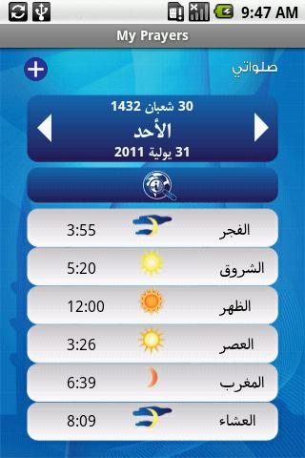
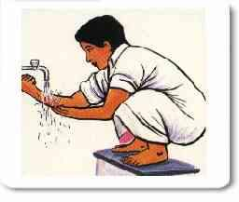
شروط صحة الصلاة
دخول وقت
الصلاة
ستر العورة
استقبال القبلة
الطهارة

Slide 6
عددي أكبر عدد من أعمال الصلاة

Slide 8
الصلاة
سنن
فرائض
1- قراءة السورة بعد الفاتحة
2- القيام للسورة
3- قول سمع الله لمن حمده
4- التكبير ما عدا تكبيرة الاحرام
5- الجهر في الصلاة الجهرية
6- السر في الصلاة النهارية
7- الصلاة على النبي صلى الله عليه وسلم
بعد التشهد
1-النية 2- تكبيرة الاحرام
3-القيام لتكبيرة الاحرام
4-الفاتحة 5-القيام للفاتحة
6-الركوع 7- الرفع منه
8-الاعتدال في كل هيئة
9- الجلوس بين السجدتين 10-الطمأنينة
11- السجود على الجبهة
12- الرفع منه 13 –السلام

Slide 9
الصلاة
أفعال
أقوال
سنن
فرائض
سنن
فرائض
1-رفع اليدين عند 2-تكبيرة الإحرام
3-الجلوس للتشهد
والتيامن بالسلام
جميع أفعال الصلاة فرض إلا ثلاثة
جميع أقوال الصلاة سنة
إلا ثلاثة
1-تكبيرة الاحرام
2-الفاتحة
3- والسلام

Slide 10
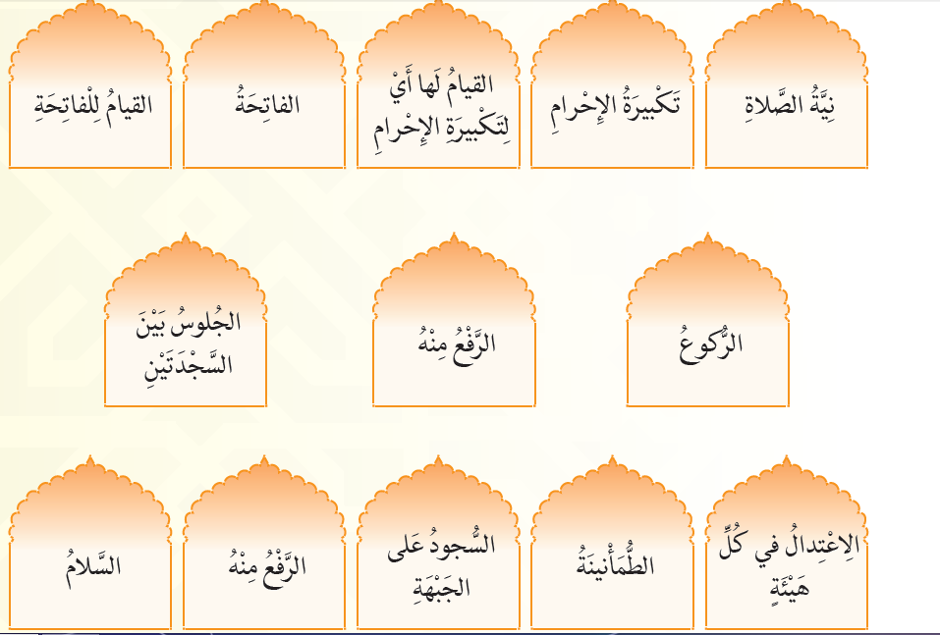
فرائض
جميع أفعال الصلاة فرض إلا ثلاثة
1-رفع اليدين عند 2-تكبيرة الإحرام
3-الجلوس للتشهد
والتيامن بالسلام

Slide 11
أي من الأشكال الأربعة أقل شبهاً بباقي أشكال المجموعة
لعبة لتنشيط الطالبات
3
1
4
2

Slide 13
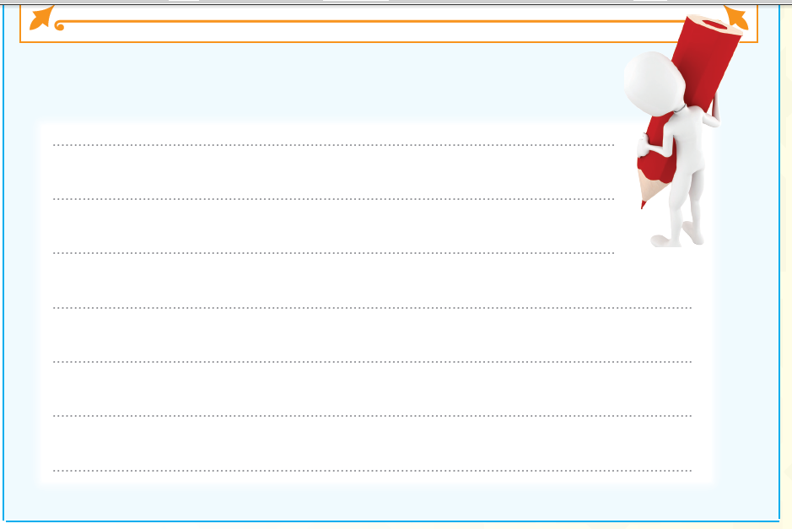
تكبيرة الإحرام
الفاتحة
الرفع منه
الجلوس بين السجدتين
الاعتدال في كل هيئة
الطمأنينة
السجود على الجبهة
الرفع منه

Slide 14
سنن
جميع أقوال الصلاة سنة
إلا ثلاثة
تكبيرة الاحرام
2-الفاتحة
3- والسلام
قول سمع
الله لمن حمده
القيام
للسورة
قراءة السورة بعد الفاتحة
السر
في الصلاة النهارية
الجهر
في الصلاة الجهرية
التكبير
ما عدا تكبيرة الاحرام
الصلاة على النبي صلى الله عليه وسلم بعد التشهد

Slide 15
عمل فردي
أكملي المعادلة :
تمام الصلاة
أداء سنن الصلاة القولية والفعلية
أداء فرائض الصلاة القولية والفعلية

Slide 16
القيام للفاتحة
الجلوس بين السجدتين
الاعتدال
السجود على الجبهة
الفاتحة
السلام

Slide 17
صلاته باطلة لأنه نسي الرفع من الركوع ولم يطمئن في صلاته

Slide 19
قراءة السورة بعد الفاتحة
لا يبطل الصلاة

Slide 20
ترك أحد سنن الصلاة لا يبطلها
وإن نسيها المصلى فإنها تجبر بسجود السهو
ترك أحد فرائض الصلاة يبطلها
وإن نسيها المصلى لا تجبر بالسجود السهو
بل لابد من الإتيان بها

Slide 21
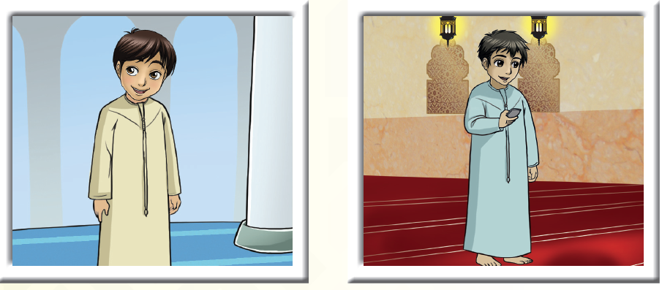
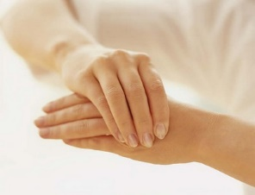
ما الأخطاء التي يرتكبها
المصلين أثناء الصلاة

Slide 22
المكروه عند أهل العلم هو الذي ينبغي تركه ولكن لا يأثم من فعله،

Slide 23
الالتفاف في الصلاة لأنه يشغل المصلى فلا يطمئن في صلاته
مكروه ينقص الأجر ولا يبطل الصلاة

Slide 24
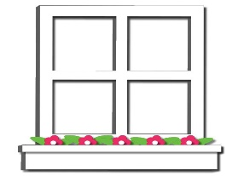
استراتيجية النافذة
ارسمي خطأ يقع فيه زميلاتك في الصلاة
فكرة تعلمتيها من الدرس
سؤال يدور في بالك عن الدرس
ما دليل على أن الإسلام دين يسر من خلال فهمك من الدرس

Slide 25
لا يبطل
ينقص الأجر
لا يبطل
ينقص الأجر

Slide 26
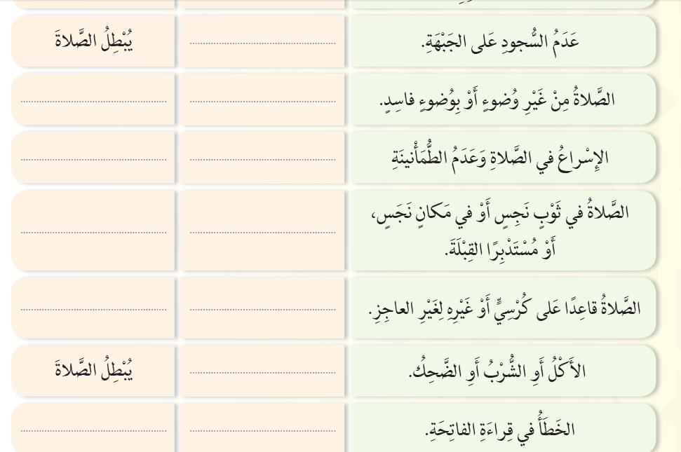
لا يجوز
يبطل الصلاة
لا يجوز
يبطل الصلاة
لا يجوز
يبطل الصلاة
لا يجوز
يبطل الصلاة
لا يجوز
لا يجوز
يبطل الصلاة
لا يجوز

Slide 27
نعم/ لتعليم الناس أمور دينهم ونشر العلم النافع

Slide 28
لخدمة ديني ووطني ومجتمعي
لكسب الأجر والثواب
لتعليم الناس العلم النافع

Slide 29
دليل على جواز الصلاة قاعدا للعاجز
ودليل على يسر الإسلام وسماحته
ودليل على محافظة على الصلاة في كل الحالات

Slide 30
الفرائض : قراءة الفاتحة – الركوع –السجود على الجبهة –النية -تكبيرة الاحرام
السنن : قراءة سورة بعد الفاتحة – قول سمع الله لمن حمده –تكبيرات الانتقال
مكروهات :الالتفاف – السجود على طرف الثوب – فرقعة الأصابع –النظر إلى الهاتف اثناء الصلاة –الحركة غير الكثيرة
عدم الخشوع في الصلاة
الضحك في الصلاة
الصلاة من غير وضوء

Slide 31
إعداد المعلمة : رقية عبد الله

